Slide 1
シスコ アカデミック フォーラム 2017
大学向けアカデミック オファーについて
シスコシステムズ合同会社
コラボレーションアーキテクチャ事業
2017年7月
本資料に記載の各社社名、製品名は、各社の商標または登録商標です。

Slide 2
本日の内容
アカデミック オファーについて (現バージョン)
Sparkご紹介
Spark Boardご紹介/デモ
Notes:
大学向けライセンスの紹介、2017年1月に一部変わっています

Slide 3
アカデミック オファーとは
シスコのクラウドサービスであるWeb会議サービス Cisco WebEx、及び新しいチームコラボレーションツール Cisco Spark を大学単位で提供するサイトライセンス
契約ライセンス数：教員・職員数（学生数は問いません）
Notes:
シスコが提供するクラウドサービスなのですが、Web会議のシェア40％くらいいただいているWebExと、新しいコラボーレーションツールであるSpark
教職員数のサイトライセンスです 学生数は問いません
変わりましたといいましたが、違いについてご説明します

Slide 4
2017年2月以降のアカデミック オファー
2017年1月まで
現在のアカデミック オファー
教員・職員
教員・職員
WebEx
Jabber
(プレゼンスとチャット)
WebEx
Spark（Meet/Message）
CMRクラウド
学生
学生
WebEx（8人まで）
Jabber
(プレゼンスとチャット)
Spark（Meet/ Message）
Notes:
もう少しかみ砕いて次の説明に行きますと

Slide 5
アカデミック オファー
教員、職員
 | WebEx | CMRクラウド | Spark
メッセージ | - | - | ◯ 1つのスペースの参加制限はなし
最大同時接続端末数 | 1000 （内最大ビデオ接続可能は500まで） | 25 ビデオ専用端末 200 WebEx | 25 Sparkアプリ
学生
通常の約90％Offの
金額で提供！
 | Spark
メッセージ | ◯ 1つのスペースの参加制限はなし
最大同時接続端末数 | 25Sparkアプリ
Notes:
最大同時接続数
90％オフ 儲けようとしていない 学生さんにもどんどん使ってもらいたい

Slide 6
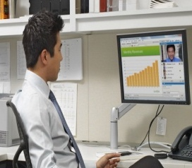



WebEx 会議サービスの種類
教員、職員
Meetings
Training
Events
Support
Web
ミーティング
オンライン
トレーニング
Web セミナー
オンライン イベント
リモート サポート
リモート アクセス
主な
利用用途
遠隔会議
遠隔からのゼミ参加
遠隔授業
大学説明会
セミナー実施
遠隔からのパソコン
サポート
⇒アカデミック オファーでは教員・職員の皆さんは上記4つすべての利用が可能です
Notes:
イベントですとパネリストという機能があったり、サポートだと遠隔での操作がより深いところまでできたりします

Slide 7



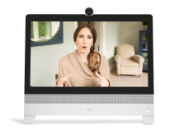
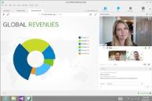
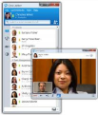




端末問わず 学外とのビデオ コミュニケーションが可能
Cisco CMRクラウド サービス
教員、職員
Cisco
CMRクラウド サービス
WebEx/Jabber/Spark アプリ
（スマート デバイス）
デスクトップ
端末
Cisco WebEx Cloud
WebEx・Jabber
Spark
（パソコン）
シスコ テレプレゼンス
端末
他社
テレビ会議端末
Skype for Business
Notes:
金沢大学様で既存のビデオ会議端末の有効活用をしてくださっています。Enpitなど大学間連携授業でSX80というビデオ端末とCMRセットで使っていただいている

Slide 8

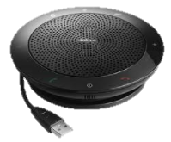

利用シーン
（WebEx Meeting Center/ CMRクラウド編）
◆キャンパス間の会議
◆他大学との共同研究
◆留学生の面接/ 海外に留学している学生との面談 など
他大学
Cisco WebEx
インターネット
留学生面接
Notes:
東洋大学様で入試で使っています。全学導入もいただきました。

Slide 9
利用シーン
（WebEx Event Center編）
地域からの参加者
◆セミナーの公開
◆大学説明会の遠隔地への開催（国内・海外） など
大学
Cisco WebEx
インターネット
・
・
・
イベントへの参加者を事前に確認、終了後アンケートなどのフォロー
パネリストが参加者からのQ&Aに回答
Notes:
学会・説明会も。

Slide 10
Cisco Spark
チームワークを支える世界でただ一つの
コラボレーション プラットフォーム

Slide 11

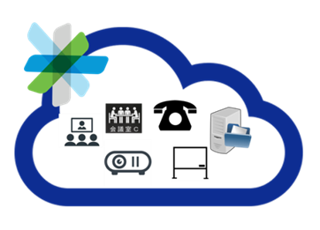
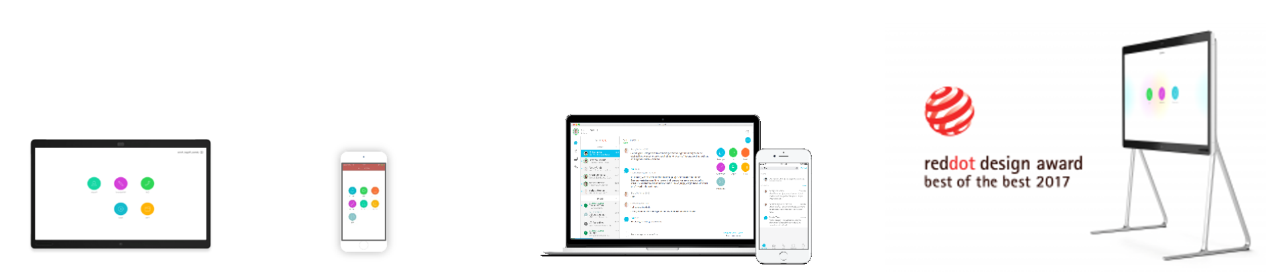







様々なコミュニケーション ツール
◆部門によって使えるツールが違う
◆使い方を全部覚える必要がある
◆リプレース対応やマニュアル作りが大変
◆情報やデータが分散
◆効率よく情報検索もできない
クラウドでデバイス統合
◆Sparkですべてのコミュニケーションを統合
◆Sparkの使い方を覚えるだけ
◆クラウドだからバージョンアップも簡単
◆データは全てクラウドに保存
◆情報やデータ検索も簡単

Slide 12



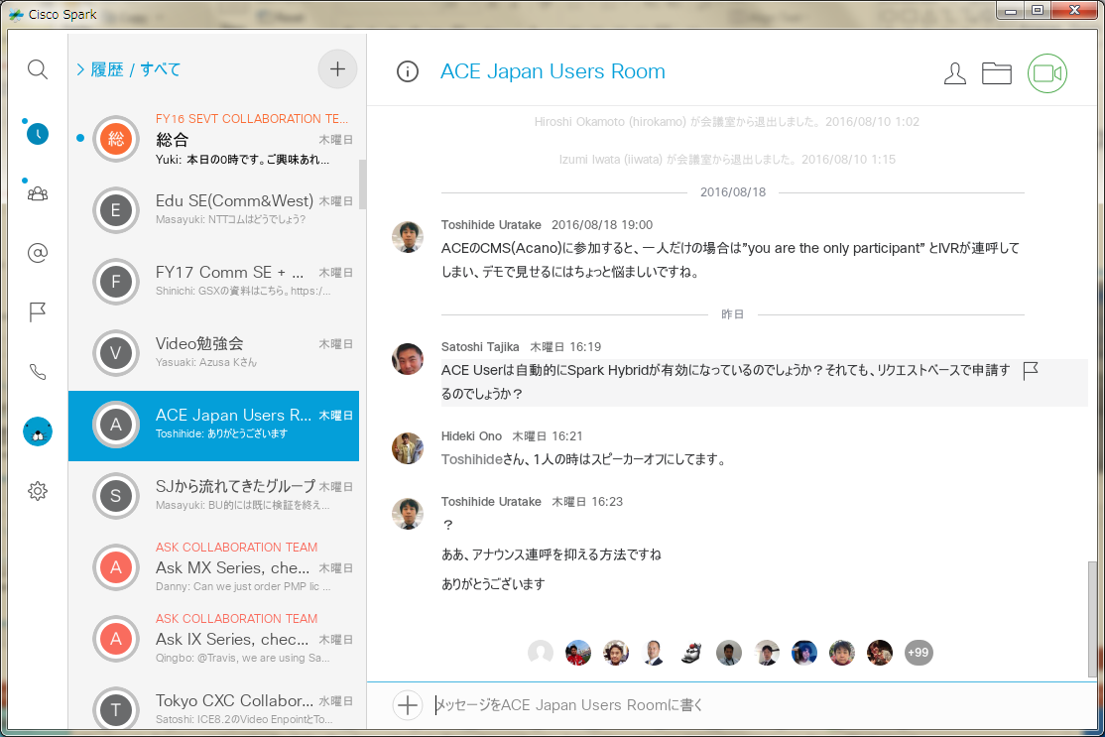
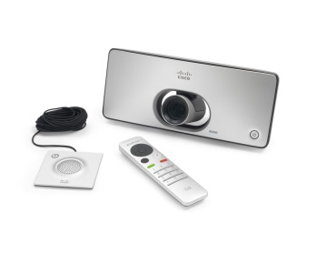



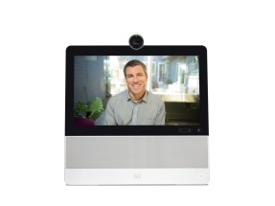
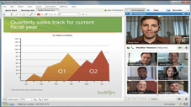
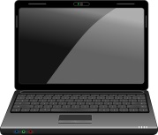
シスコ クラウド サービス Cisco Spark/ WebEx
教員、職員
学生
Spark Message
Spark Room
WebEx
ビジネス メッセージ
ビデオ コール
ビデオ ゲートウェイ サービス
クラウド会議
ビデオ端末多地点接続サービス
プロジェクト毎などにスペースを作成し、
メッセージング（グループ/1対1）機能を提供
（Windows、Mac PC、Android、iPhone ）
端末を Cisco のクラウド サービスで一元管理
し、外部アクセスを提供
ビデオ端末とパソコン/ タブレットなど
デバイス問わず、多地点会議機能を提供
Notes:
Ｓｐａｒｋサービスには、３つのサービスがあります。
①Ｓｐａｒｋ Meesage
②Spark Room
③Spark Call ※日本未発売

Slide 13


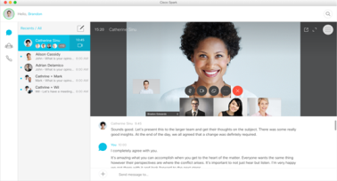
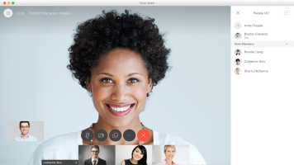
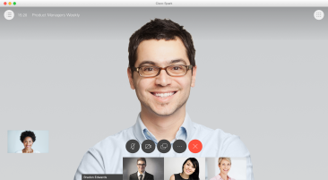
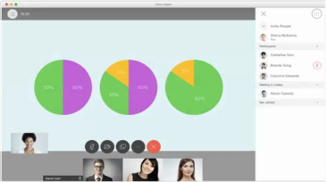
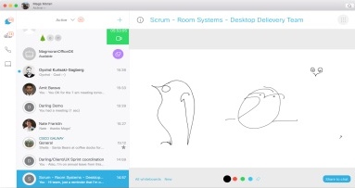





Cisco Spark
教員、職員
学生
書く
聞く
話す
共有
描く

Slide 14
教員、職員
学生
書く
検索
会議室単位、人単位で
発言や資料を簡単に
検索できる
フラグ
気になる発言や資料に
ピンをたてておけば
後から簡単に探せる
@メンション
@ユーザ名でメッセージを送れば相手はすぐに
気づく
フィルター
お気入り
フラグ
＠メンション
事前にフィルタを
登録済み
カスタマイズ
BOX, Instagram など
好きなアプリを入れて
自由にカスタマイズ
Notes:
メール、チャット、SNS、Twitter のいいとこどりをした書く（メッセージ）機能。
特に検索機能を充実させ、必要な情報をすぐ取り出せるように工夫している。
データは、送信前に暗号。送信時も暗号。

Slide 15
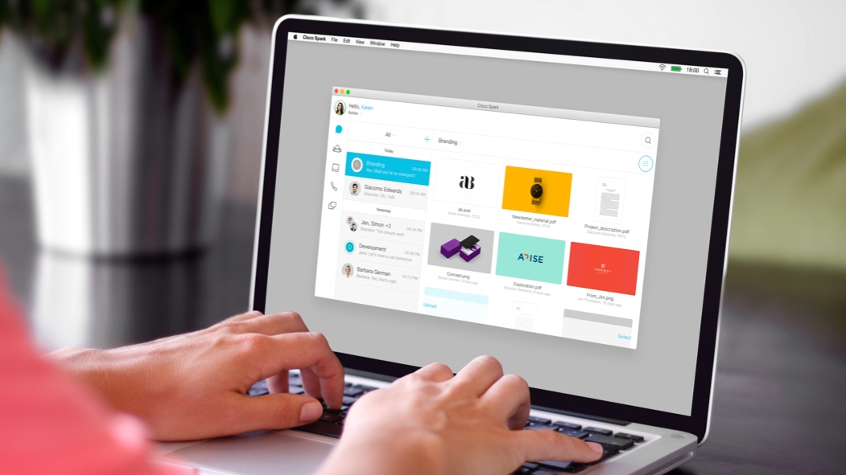

教員、職員
学生
ファイル 送信、受信
スマホで多種類のファイルを閲覧
巨大なファイルも らくらく送信

Slide 16
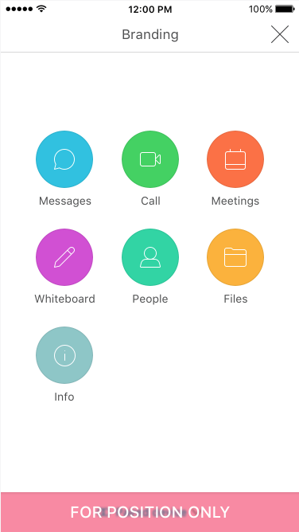
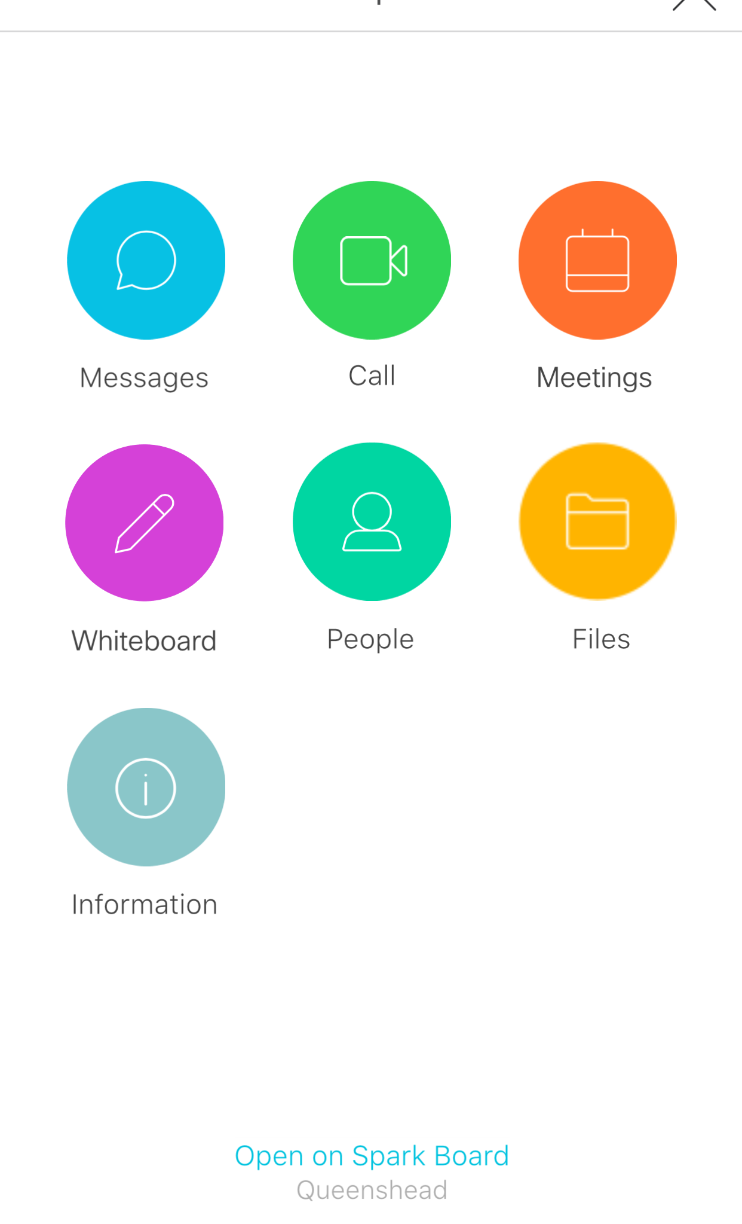
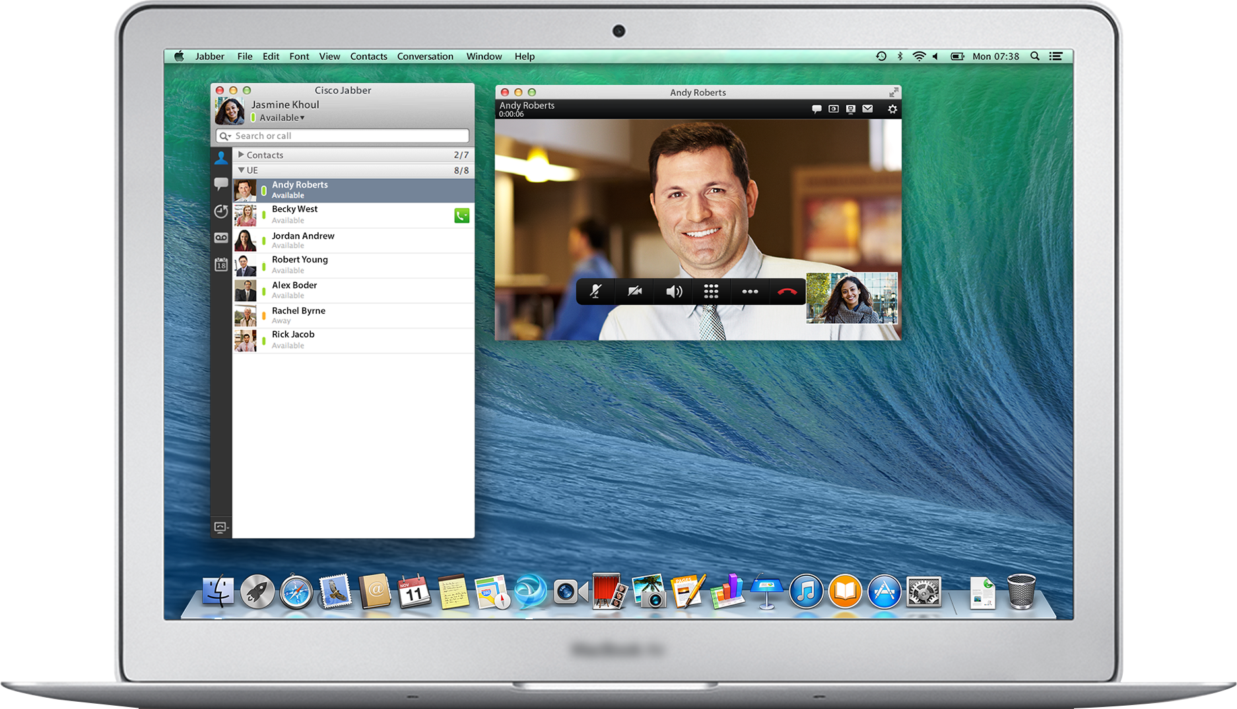

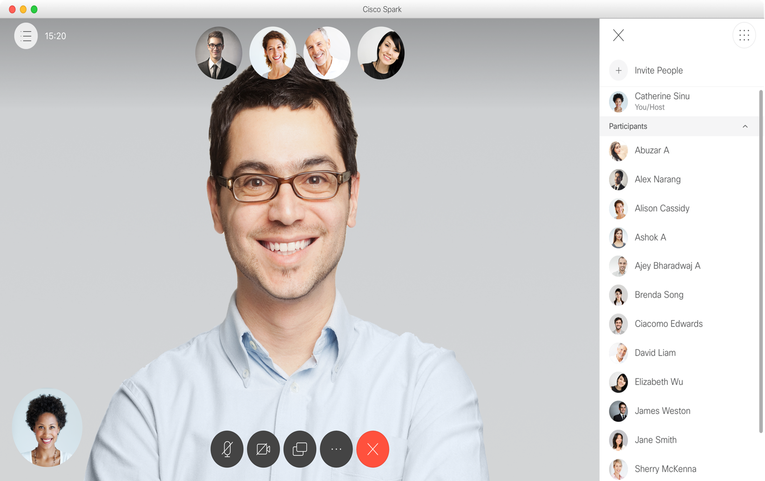
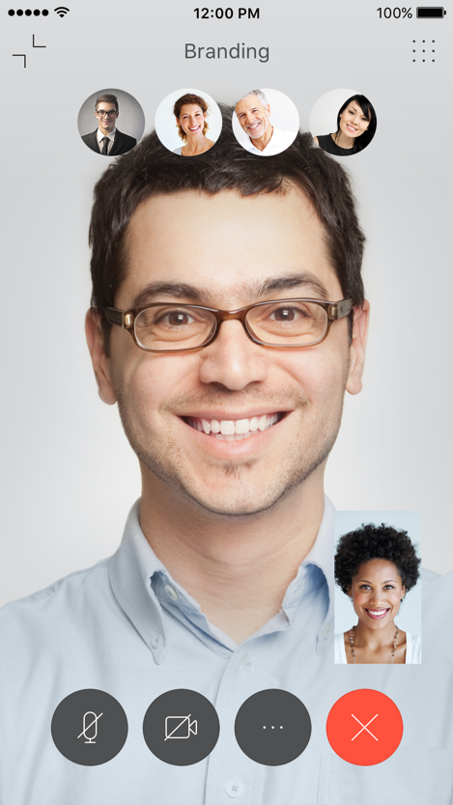
教員、職員
学生
聞く、話す 外出先
Notes:
いつもやりとりしているメンバーと、ビデオアイコンを押せばすぐに会議を開始。
無料版は同時３人。
有償版は同時２５人まで同時に聞く・話す、会議が可能。
もちろん、画面共有や、相手をミュートにするなど必要最低限の機能つき。

Slide 17
Spark Board
ご紹介
アカデミック オファー ライセンスには
含まれません

Slide 18


Cisco
Spark Board
© 2017 Cisco and/or its affiliates. All rights reserved. Cisco Public

Slide 19
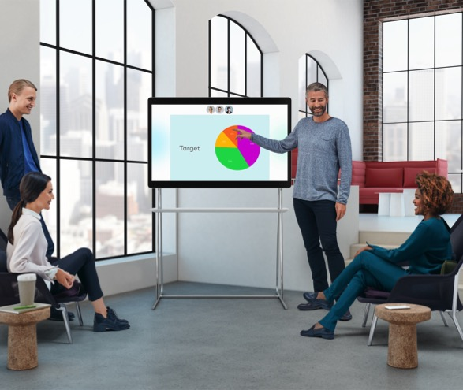

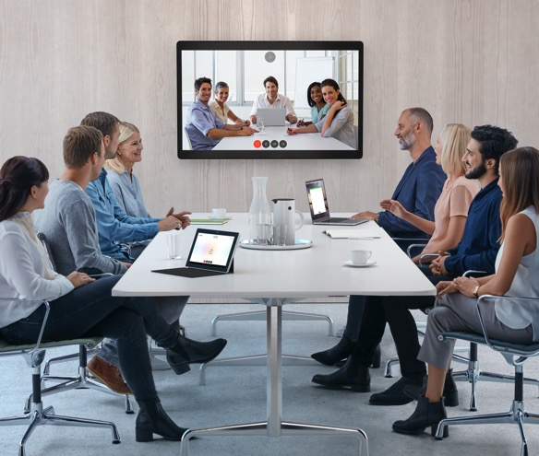
コラボレーション デバイス 3つの機能を一つの端末で！
ワイヤレス
プレゼンテーション
デジタル ホワイトボード
ビデオ会議端末
ホワイトボードを新規作成、記入する
ことが可能。（ドキュメント上への記入は
今後予定）
ホワイトボードはCisco Sparkのスペース上に保存
Cisco Spark Boardは自動的に
参加者を認識
他のシスコ ビデオ端末と接続可能
ケーブルが必要なく、ワイヤレスで
パソコンからの資料を表示することが可能
Notes:
SparkBoard - Presentation

